Slide 1
Клінічний реабілітаційний менеджмент при неврологічних дисфункціях
  Рівень вищої освіти: бакалаврський
  Галузь знань: 22 Охорона здоров'я
  Спеціальність: 227 Фізична терапія, ерготерапія
  Освітня програма: Фізична терапія, ерготерапія

Slide 2
Мета курсу
  Метою вивчення навчальної дисципліни «Клінічний реабілітаційний менеджмент при неврологічних дисфункціях» є засвоєння майбутніми фізичними терапевтами, ерготерапевтами системи науково-практичних знань та набуття умінь і компетенцій у сфері фізичної терапії та ерготерапії при ураженнях і травмах центральної та периферичної нервової системи й реалізації їх у своїй професійній діяльності.

Slide 3
Завдання курсу
надання студентам систематизованих знань про: клінічні особливості основних захворювань та пошкоджень центральної та периферичної нервової системи; методики проведення реабілітаційного обстеження та особливостей фізичної терапії та ерготерапії осіб із зазначеними нозологічними формами;
формування вмінь: інтегрувати знання, отримані з дисциплін медико-біологічного та психолого-педагогічного профілю; провадити спеціальні методи фізичної терапії та ерготерапії при ураженнях та пошкодженнях центральної та периферичної нервової системи; швидко адаптуватися до нової інформації, використовуючи її у реабілітаційних та відновлювальних заходах.

Slide 4
Основні знання
методики проведення реабілітаційного обстеження в осіб з патологією нервової системи;
принципи фізичної терапії/ ерготерапії при основних клінічних формах патології нервової системи;
показання та протипоказання до застосування реабілітаційних заходів при неврологічних захворюваннях і травмах;
основні методичні підходи до фізичної терапії пацієнтів при неврологічних ураженнях;
організаційна структура надання послуг з фізичної терапії пацієнтам неврологічного профілю;
особливості застосування окремих засобів фізичної терапії в осіб з патологією нервової системи.

Slide 5
Основні навички
проводити реабілітаційне обстеження та визначати реабілітаційний діагноз в пацієнта з патологією нервової системи;
добирати найбільш ефективні засоби фізичної терапії в осіб з патологією нервової системи;
дозувати і комбінувати засоби фізичної терапії в пацієнтів неврологічного профілю;
розробляти та реалізовувати індивідуальні програми фізичної терапії в осіб з різними формами патології нервової системи;
диференціювати навантаження залежно від виду патології та стану хворого;
здійснювати комплексний лікарсько-педагогічний контроль у процесі активних і пасивних занять;
оцінювати ефективність застосованих засобів фізичної терапії;
надавати рекомендації щодо продовження програми фізичної терапії на наступному етапі реабілітації.

Slide 6
Тематика занять
Нейропластичність.
Реабілітаційне обстеження пацієнтів неврологічного профілю: методи оцінки сили та тонусу м’язів.
Стандартизоване тестування основних рухових навичок у неврологічного хворого.
Шкали оцінки життєдіяльності неврологічного хворого.
Методичні основи реабілітації неврологічних хворих.
Методи реабілітації хворих неврологічного профілю.

Slide 7
Тематика занять
Загальні методики реабілітації при спастичних парезах.
Клінічний реабілітаційний менеджмент при інсульті.
Клінічний реабілітаційний менеджмент при травмі спинного мозку.
Клінічний реабілітаційний менеджмент пацієнтів з черепно-мозковою травмою.
Особливості фізичної терапії осіб із порушеннями вищої нервової діяльності.
КРМ при ураженнях нижнього мотонейрону.

Slide 8
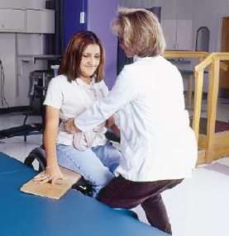
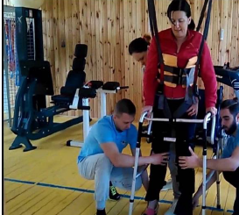
Тематика занять

Slide 9
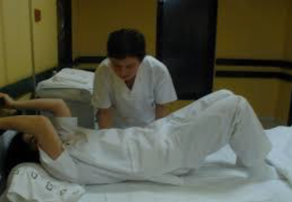
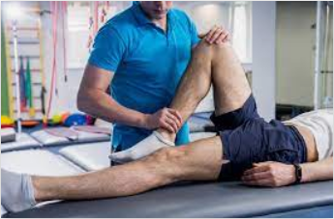
Тематика занять

